Slide 1
«Справедливый переход к устойчивому образу жизни»
В России ежегодно 15 марта отмечается всемирный день потребителей, в 2025 году, Международной Федерацией потребительских организаций определен девиз: «Справедливый переход к устойчивому образу жизни».
Устойчивый образ жизни – это подход, который сосредоточен на осознанном потреблении, стремлении к минимизации ухудшения состояния окружающей среды, вследствие потребления человеком продуктов и ресурсов.
Разумное потребление - путь к устойчивому образу жизни. Оно представляет собой концепцию потребления ресурсов и товаров с учетом их воздействия на окружающую среду, социальные аспекты и личное благополучие. Этот подход нацелен на минимизацию отрицательного воздействия человеческой деятельности на планету и на создание более сбалансированного и устойчивого образа жизни и улучшить условия для будущих поколений.

Slide 2
КОНЦЕПЦИЯ УСТОЙЧИВОГО РАЗВИТИЯ
Решение экологических проблем человечества сегодня связывают с понятием "Устойчивое развитие".
Что такое "устойчивое развитие"?
Почему в мире сложилась ситуация необходимости пересмотра дальнейшего пути развития?
Что же привело к возникновению концепции устойчивого развития?
Для того, чтобы ответить на эти вопросы необходимо обратиться к истории.
К возникновению концепции устойчивого развития привели предпосылки, которые условно можно подразделить на социально-экономические и экологические.

Slide 3
Социально-экономические предпосылки возникновения концепции устойчивого развития:
Господство "философии потребления".
На протяжении многих веков человечество придерживалось "ресурсного" пути развития, господствовали принципы: "человек - царь природы"; "потребление ради процветания". В процессе истории своего развития человечество использовало окружающую природную среду в качестве источника ресурсов для удовлетворения своих возрастающих потребностей.
Господство ресурсоразрушающих технологий, которое определялось: приоритетом экономической выгоды; иллюзией неисчерпаемости ресурсного потенциала.

Slide 4
КОНЦЕПЦИЯ УСТОЙЧИВОГО РАЗВИТИЯ
Ответом человечеству на принципы и характер взаимоотношений в социально-экономической сфере и системе "Природа - Человечество" было возникновение глобальных экологических проблем, кризисов и катастроф.
Возникновение и нарастание экологических кризисов и катастроф антропогенного происхождения явилось причиной появления первых работ ученых, которые пытались обратить внимание общественности, государств на необходимость пересмотреть взаимоотношения Человечества и Природы.

Slide 5
Конференция ООН в Стокгольме, 1972
Первой попыткой изменить ситуацию явилась Конференция ООН в Стокгольме (1972 г.), которая показала, что в мире существуют противоречия во взглядах на процесс развития у индустриально развитых и развивающихся государств: одни хотели экологизации, проведения работ по очищению планеты, другие - экономического развития, преодоления бедности.

Slide 6
Устойчивое развитие
В 1983 году была создана Международная комиссия по окружающей среде и развитию (МКОСР), большой заслугой которой явилось понимание необходимости объединения направления развития обеих групп государств: только в процессе экологизации и преодоления отсталости становится возможным выход из кризисной ситуации. В результате родилось понятие "экологическое развитие", которое в докладе "Наше общее будущее" определяется как "sustainable development", или, в русском переводе, "устойчивое развитие" (УР).

Slide 7
Представления о возможных путях развития цивилизации
В настоящее время все многообразие представлений о возможных путях дальнейшего развития цивилизации условно можно подразделить на 3 группы:
биоцентризм, антропоцентризм и устойчивое развитие.
Пути развития | Биоцентризм | Устойчивое развитие | Антропоцентризм
Основной принцип | Человек для биосферы | Человечество + биосфера = гармонизация отношений | Биосфера для человека
Господствующая философия | Биосфера - единая самоорганизующаяся система. Человечество - часть биосферы | Развитие человечества в согласии с законами развития биосферы | Биосфера - источник ресурсов для удовлетворения возрастающих потребностей человечества
Пути достижения целей развития | «Назад к природе». Предоставление биосфере возможности восстановления своих функций путем отказа от благ цивилизации | Осознанные ограничения на потребление ресурсов биосферы. Удовлетворение потребностей с учетом возможностей биосферы | Обеспечение «процветания» человечества за счет технологического и технического прогресса

Slide 8
Устойчивое развитие
Таким образом, при раскрытии понятия устойчивого развития выделяются 2 ключевых аспекта:
потребности человечества, т.е. удовлетворение основных, наиболее важных, жизнеобеспечивающих потребностей;
ограничение потребностей исходя из возможностей окружающей природной среды их удовлетворить.
В настоящее время существуют многочисленные варианты определения понятия устойчивого развития, каждый из которых вносит свой вклад в конкретизацию этого термина. Одним из наиболее удачных является определение, данное МКОСР, которое определяет понятие "устойчивое развитие" как развитие, которое удовлетворяет потребности ныне живущих поколений, без ущерба для удовлетворения потребностей будущих поколений.

Slide 9
Что же может быть устойчивым?
Говоря об устойчивом развитии мы должны понимать: что именно может и должно развиваться устойчиво?
Это - общество, экономическая система, окружающая природная среда.
В частности, устойчивое развитие окружающей природной среды подразумевает собой чистый воздух, воду, почву, действующие природные системы, т.е. сохранение способности природы к самовосстановлению.
С социальной точки зрения устойчивое развитие предполагает объединение всех социальных, этнических, возрастных групп для участия в управлении развитием территории; справедливое распределение работы, дохода, социальных благ, обеспечение безопасности и благополучия.
Устойчивое развитие экономической системы включает в себя использование эффективных методов ведения хозяйства (во всех отраслях промышленности и сельского хозяйства), направленных на повышение качества использования ресурсов. Это ресурсосберегающие технологии, товары и услуги высокого качества.

Slide 10
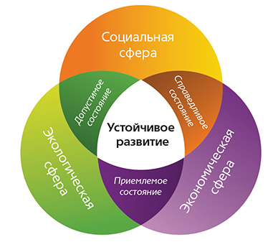
Социо-эколого-экономическая система (СЭЭС)
Процесс развития всех трех составляющих является взаимосвязанным и взаимообусловленным, поэтому должен рассматриваться в единстве. То есть, целесообразно рассматривать процесс развития социо-эколого-экономической системы (СЭЭС), состоящей из трех подсистем: экологической, социальной и экономической.

Slide 11
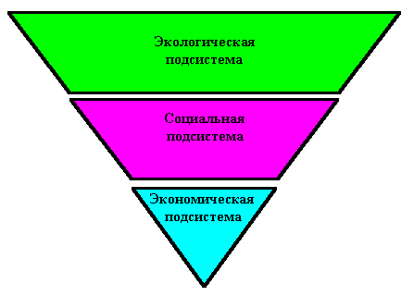
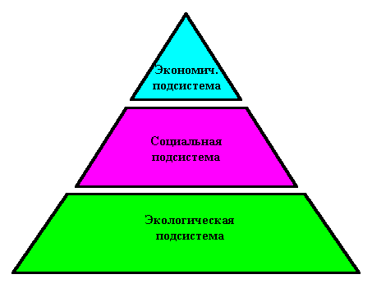
Уровень устойчивости
Устойчивость трех подсистем (экологической, экономической и социальной), составляющих социо-эколого-экономическую систему, не является одинаковой. Наибольшей устойчивостью обладает экологическая система, наименьшей - экономическая. Когда мы выбираем приоритетами развития экономические цели, мы ставим всю систему в неустойчивое состояние. И только при переходе на экологические приоритеты развития и подчинении экономических целей социальным интересам, мы переводим систему в состояние устойчивости, т.е. устойчивого развития.
Неустойчивое состояние Устойчивое состояние

Slide 12
Одна из проблем общепланетарного масштаба, которая требует формирования у граждан сознательного потребительского поведения – рациональное потребление.
«Рациональное потребление» подразумевает экономное использование природных ресурсов в рамках удовлетворения только лишь необходимых потребностей.
«Рациональный потребитель» - человек, заботящийся о своем здоровье, об экологической безопасности товаров (услуг), о благополучии человечества в целом. Покупая товар, среднестатистический потребитель думает о том, чем эта вещь его порадует, а рациональный – где эта вещь окажется после того, когда перестанет быть нужной.

Slide 13
Порядок приобретения товара «рациональным» потребителем.
При выборе конкретного товара потребитель может заранее ознакомиться с информацией об изготовителе, реализуемой им продукции, с составом продукции (продукты питания; одежда; обувь, косметика и т.п.), условиях хранения и эксплуатации, потребительских свойствах, и главное – условиях утилизации.
- При покупке бытовой техники или любого товара, предполагающего длительную эксплуатацию (мебель, бытовая техника и т.п.), потребитель может сделать выбор в пользу товаров, на которые установлены более длительные гарантийные сроки, сроки службы.
- В случае приобретения товара для однократного использования лучше ознакомиться с предложениями об аренде/ прокате необходимой вещи.
- При приобретении продуктов питания важно оценивать количество приобретаемой продукции.

Slide 14
Рекомендации как стать рациональным потребителем:
- Не покупать лишнего;
- Изучать информацию об изготовителе, о характеристиках товара до его приобретения;
- Ставить в приоритет возобновляемые ресурсы;
- Использовать товары с длительным сроком службы;
- Арендовать, а не покупать;
- Чинить, а не выбрасывать;
- Сортировать отходы.

